Slide 1


Компания «Эмпилс»
(г. Ростов-на-Дону)
2026 г.

Slide 2



О КОМПАНИИ «ЭМПИЛС»
Входит в
8%
ТОП-3
крупнейших
производителей
ЛКМ в РФ
доля рынка в денежном
выражении согласно
независимым источникам
2
39,3
современные научно-исследовательские лаборатории
*тыс. тонн
за 2025 год
Более
Система менеджмента качества предприятия сертифицирована и соответствует
международным стандартам
100 лет
непрерывного
развития
в химической отрасли
ISO 9001:2015

Slide 3


ГЕОГРАФИЯ БИЗНЕСА
Продажи более, чем в
>100
ПРЕДСТАВЛЕННОСТЬ
150
дистрибьюторов
в России и за рубежом
в федеральных и региональных торговых сетях DIY
городах России

Slide 4





















ГЕОГРАФИЯ БИЗНЕСА
ЭКСПОРТ
БЕЛАРУСЬ
КАЗАХСТАН
УЗБЕКИСТАН
КЫРГЫЗСТАН
МОНГОЛИЯ
ГРУЗИЯ
АРМЕНИЯ
ТАДЖИКИСТАН
ТУРКМЕНИСТАН

Slide 5




ПРОИЗВОДСТВО
СОВРЕМЕННЫЕ ПРОМЫШЛЕННЫЕ ТЕХНОЛОГИИ
Цех лаков
Цехэмалей
(крупнотоннажные
партии)
Все продукты компании отвечают актуальным требованиям к качеству, функциональности, безопасности и экологичности.
Мы проводим анализ сырья и мониторинг продукции, соблюдая санитарные нормы и реализуя программы по снижению воздействия на окружающую среду.
Цех эмалей
(малотоннажные партии)
Цех водных покрытий

Slide 6












ПРОИЗВОДСТВО
Высокий уровень автоматизации
Быстрое и гибкое производство
Низкое влияние человеческого фактора
Постоянная модернизация
Стабильное качество каждой партии
НАЦПРОЕКТ «ПРОИЗВОДИТЕЛЬНОСТЬ ТРУДА»
Мы внедряем принципы бережливого производства: сокращение времени производства, минимизация излишних запасов и увеличение объемов выпускаемой продукции.
Наше руководство проходит обучение по программе «Декомпозиция целей», что позволит более точно планировать деятельность компании и эффективно распределять обязанности между сотрудниками для достижения высоких результатов.

Slide 7




ЦЕХ ЛАКОВ
ЦЕХ ЭМАЛЕЙ
малотоннажные партии
18 000
30 000
тонн продукции в год
тонн продукции в год
Цех выпускает полуфабрикатные лаки, применяющиеся при производстве эмалей, а также фасованные лаки для различных видов поверхностей. Производство полуфабрикатных лаков как для нужд ЗАО «ЭМПИЛС», так и для других предприятий.
Производство ведется c применением дежевой технологии, позволяющей гибко менять ассортимент и оперативно переходить с выпуска одного вида продукции на другой.
Цех может производить небольшие партии ЛКМ (от 700 кг), а также экспериментальные партии по специальным и индивидуальным заказам.
Энергосберегающие технологии - низкая себестоимость
Широкий спектр современной продукции
Гибкое производство
Оперативное выполнение малотоннажных заявок

Slide 8







ЦЕХ ВОДНЫХ ПОКРЫТИЙ
ЦЕХ ЭМАЛЕЙ
крупнотоннажные партии
90 000
30 000
тонн продукции в год
тонн продукции в год
Высокий уровень автоматизации обеспечивает оперативность и гибкость производства в сочетании со стабильным качеством выпускаемой продукции. Этот современный цех построен в рамках программы по модернизации предприятия.
За сутки цех может выпустить до 280 т лакокрасочных материалов. Здесь производится до 60% от годового объема готовой продукции компании. Цех оснащен современным оборудованием для производства крупных партий покрытий на органической основе (от 4 т).
Экологичная продукция
Полный ассортимент продуктов на водной основе
Автоматизированные фасовочные линии
Оперативное выполнение крупнотоннажных заявок

Slide 9
ЛОГИСТИКА И СКЛАДСКОЙ КОМПЛЕКС
36 000 м²
площадь складов компании
>6 000 км
максимальное расстояние транспортировки
2 900 т
вместимость автоматизированного резервуарного парка
Система
управления складом WMS
Исключение пересортицы при отгрузке клиентам.
Соблюдение обязательств в части гарантийного срока.
Качественная и быстрая отработка претензий.
Исключение нарушений в очередности отгрузок.
Строгое соблюдение условий хранения продукции.
«Эмпилс» обеспечивает доставку любых партий продукции своим клиентам автомобильным
и железнодорожным транспортом во всех регионах страны и за рубежом в оптимальные сроки.

Slide 10








ЦЕНОВОЕ ПОЗИЦИОНИРОВАНИЕ
СУБЭКОНОМ | ЭКОНОМ | СРЕДНИЙ | СРЕДНИЙ + | ПРЕМИУМ
ОРГАНИЧЕСКИЕ
ВОДНЫЕ
СПЕЦПРОДУКТЫ

Slide 11
АССОРТИМЕНТНАЯ МАТРИЦА
7 брендов · 5 ценовых сегментов · полный спектр ЛКМ для любых задач
AVANTGARDE
ПРЕМИУМ
NEWTONE
СРЕДНИЙ+
ОРЕОЛ
СРЕДНИЙ+
TITAN
СРЕДНИЙ+
Гибридные технологии: экологичность водных + износостойкость органических
Передовые технологии и современные материалы
Надёжный помощник в создании уюта — краски, лаки, грунтовки
Грунт-эмаль 3в1 по ржавчине — грунт + эмаль + преобразователь в одной банке
• Краска интерьерная моющаяся (база A/C)
• Краска для фасадов (база A/C)
• Лак яхтный высокой твёрдости
• Лак паркетный высокой твёрдости
• Краска интерьерная (база A/C)
• Краска фасадная (база A/C)
• Грунтовка глубокого проникновения
• Шпатлёвка суперфинишная
• Краска для стен и потолков моющаяся
• Краска интерьерная / фасадная
• Краска для плит OSB
• Грунтовка бетоноконтакт
• Шпатлёвка, клей, олифа, растворитель
• Грунт-эмаль 3в1 по ржавчине (10 цветов)
• Быстросохнущая матовая (7 цветов)
• Молотковая алкидно-стирольная (6 цветов)
• Слоган: «Красишь 1 раз — служит 10 лет»
Интерьер · Фасад · Дерево
Интерьер · Фасад
Интерьер · Фасад · Дерево
Металл · Оцинковка · Дерево
PROFIWOOD
СРЕДНИЙ
РАСЦВЕТ
СРЕДНИЙ / ЭКОНОМ
ПРОСТОКРАШЕНО!
ЭКОНОМ
Профессиональная защита и декор древесины
Классические ЛКМ по ГОСТ — эмали, грунт-эмали, грунтовки
Базовые ЛКМ для массового потребителя — просто и недорого
• Антисептик кроющий / лаковый
• Защитно-декоративные покрытия
• Лак паркетный / по дереву и камню
• Огнебиозащитные составы
• Эмаль ПФ-115 (ГОСТ)
• Грунт-эмаль по ржавчине
• Эмаль с молотковым эффектом
• Грунтовка ГФ-021 / быстросохнущая
• Растворители
• Эмаль ПФ-115 (БАУЦЕНТР)
• Краска водоэмульсионная
• Грунтовка / олифа
• Лак / растворитель
Дерево · Камень
Металл · Дерево
Металл · Дерево · Интерьер
7 брендов покрывают весь спектр потребностей: от эконом до премиум · металл · дерево · интерьер · фасад · спецпродукты

Slide 12
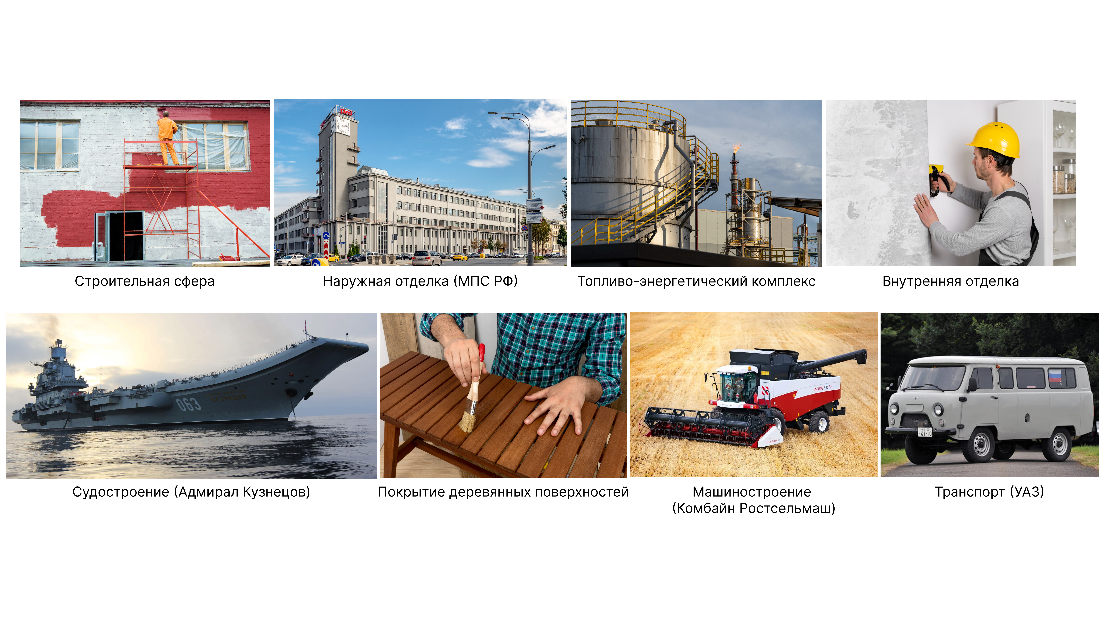

Slide 13
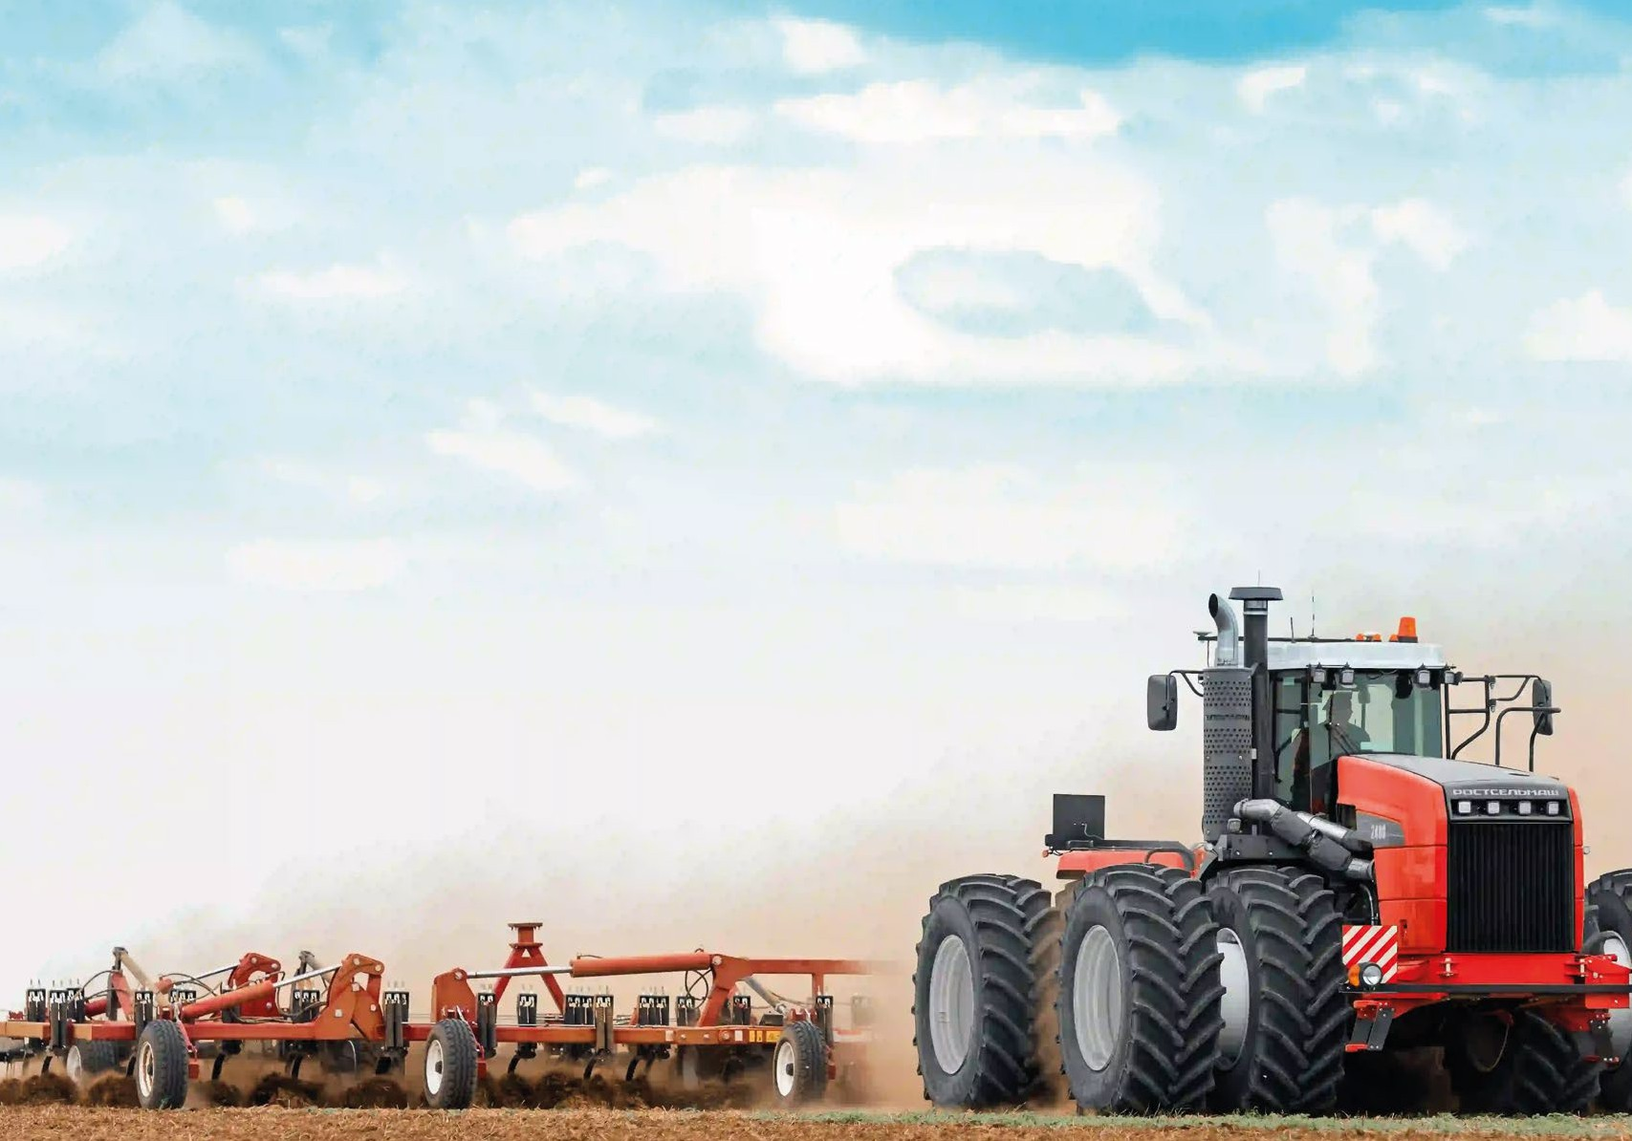








ПРОДУКЦИЯ
Покрытия промышленного назначения
Агротехника, | Автомобильная | Дорожное | Нефтегазовая | Производство | Производство | Лакокрасочная
стройтехника | промышленность | строительство, | и химическая | металло- | станков | промышленность
 |  | инфраструктура | промышленность | конструкций
Стратегическим партнером компании является «Ростсельмаш» — лидер отечественного сельхозмашиностроения
7

Slide 14
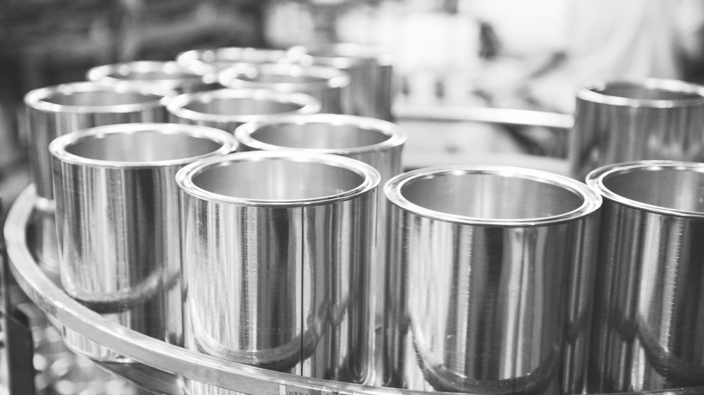

СПАСИБО ЗА ВНИМАНИЕ
2026

